Slide 1
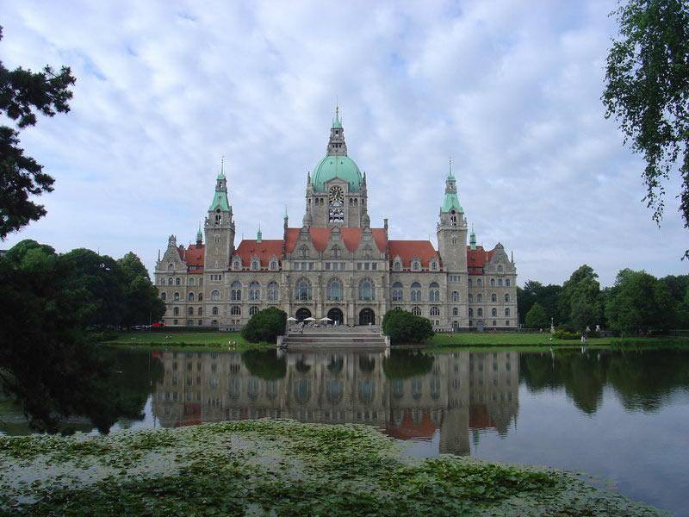
《德语语言与文化》 —浮光掠影德意志 Deutsche Sprache und Kultur —Ein Überblick Deutschlands

Slide 2
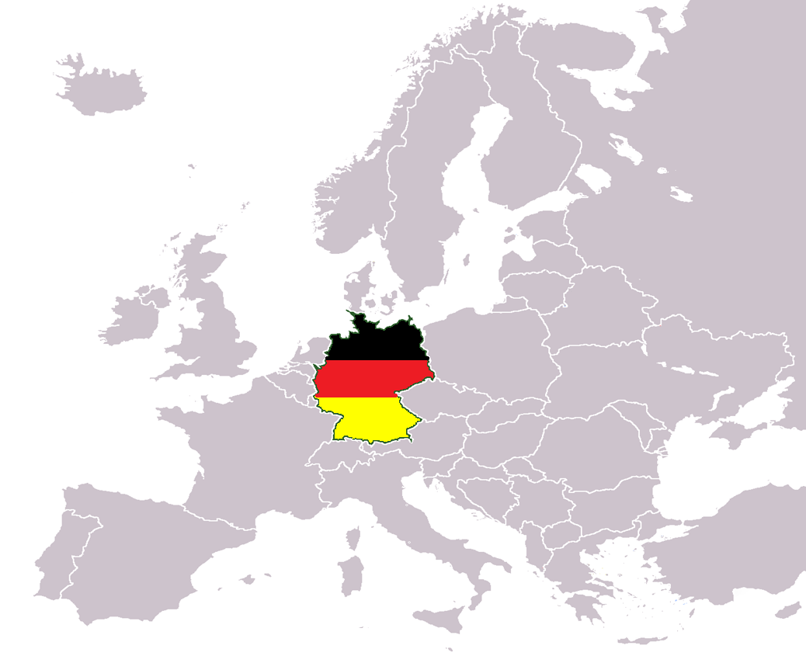
德意志联邦共和国
【Land】德意志联邦共和国 Bundesrepublik Deutschland
【Hauptstadt】柏林（Berlin）
【Bevölkerung】8211万(82.11 Millionen)
【Stadt】柏林（Berlin）波恩（Bonn） usw.
【Nation】德意志人（Deutsche）又称日耳曼人（Germans）
【Religion】基督教（Christentum）、天主教（Katholik）
Deutschland ist in Mitteleuropa，es hat wunderbare Kultur. Es hat auch viele berühmte Städte so wie Berlin and Frankfurt.
德国位于欧洲中部，不仅有悠久的文化，还有柏林、法兰克福、科隆、慕尼黑，这些耳熟能详的地方，都属于德国；

Slide 3
德国官方语言 德语
其它使用德语作为官方语言的国家：奥地利、列支敦士登
瑞士、比利时、卢森堡、意大利
德语 Deutsch
简单的德语
与英语同属日尔曼语系
英文26字母 + 4个特殊字母（ß / ä / ö / ü ）
读音与拼写几乎可以一一对照
复杂的德语
性、数、格
动词不规则变化
框形结构

Slide 4
高度发达的经济强国
欧洲最强大的资本主义国家，经济总量全球第四，
有欧洲经济火车头的称号，人民生活水平极高
德国概况
绚烂多彩的历史文化
德意志文化是世界文化中重要的一部分，无论是在哲学、文学，还是在音乐、绘画等方面，日耳曼民族都显出了惊人的创造力；著名的思想家有康德，尼采和马克思；
Überblick
独特优越的地理环境
沟通东西南北欧洲，有“欧洲路十字路口”之称；
北部平原，南部低山丘陵，为德国农牧业提供了重要发展条件；
鲁尔工业区是世界上主要的工业区之一

Slide 5
Über Deutsche und Sitten
Über Deutsche
Sitten und Tabus
德国人给人的印象就像他们的国旗颜色一般三色分明，德国人给人的印象往往是：
沉默寡言（Stille）、不苟言笑（Ernst）
呆板而沉重（Steife）、
态度诚恳坦率（Ehrliche Haltung）
不擅长幽默（Kein Sinn für Humor）
办事认真仔细，责任心极强，对工作不能有一点敷衍了事（Arbeiten sorgfertig und verantwortlich）
Ⅰ 注重衣冠的整洁；
Ⅱ 见客时，行握手礼。朋友和亲人相见时，行拥抱礼；
Ⅲ 有头衔一定要称呼头衔；
Ⅳ 在宴会和用餐时，注重以右为上的传统和女士优先原则；
Ⅴ 信奉基督教、天主教，因此忌讳13和星期五；
Ⅵ 在德国人家里拜访，不能早到，可以迟到5到10分钟，免得
让主人手忙脚乱，早到的也要在门口等到约定的时间；
Ⅶ 向德国人赠送礼品时，不宜选择刀、剑、剪、餐刀和餐叉
，因为这表明“凶兆”

Slide 6
Ⅰ德国人喜欢聚会，尤其是家庭聚会（ Familienfest ）
Ⅱ喜欢自行车运动（Radfhren），无论是骑车漫游，还是快速骑车运动，或是骑车去郊外，甚至去更远的地方都深受德人的喜欢；
Ⅲ在海滨散步、晒太阳，溜狗，在露天广场喝咖啡，聊天，这是大部分工薪阶层的休闲方式；
Ⅳ德国人一般看好莱坞电影和德国电影，而且偏好翻译并配音好的成德语的好莱坞电影，不是德语的不看；
Ⅴ 德国人喜欢足球和户外运动，在德国，几乎每个人都在进行某一种体育运动。
拥有630万成员的德国足球联盟（DFB）是世界上会员最多的体育俱乐部。轮滑也是最受德国人喜爱的休闲运动；

Slide 7
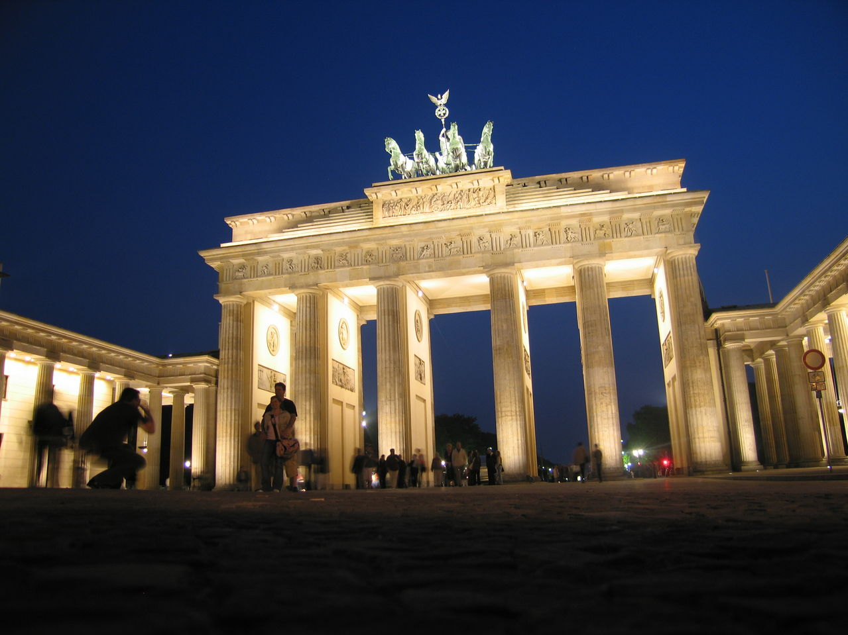
古老与现代相融合
文化与艺术魅力交相辉映
自从柏林墙倒塌之后，它突飞猛进地发展，吸引着世上最优秀和聪明的人才，从艺术家到科学家到建筑设计师，还有大批的游客
Berlin：Die Hauptstadt und größte stadt von Deutschland
Im Nordosten des Landes
Die schöne Landschaft hier ist mehr und mehr Touristen fasziniert
Berlin hat rasent entwickelt seit dem Fall der Berliner Mauer
Es zieht die besten und talentvollen Personen aus der ganzen Welt
und auch viele Besucher

Slide 8
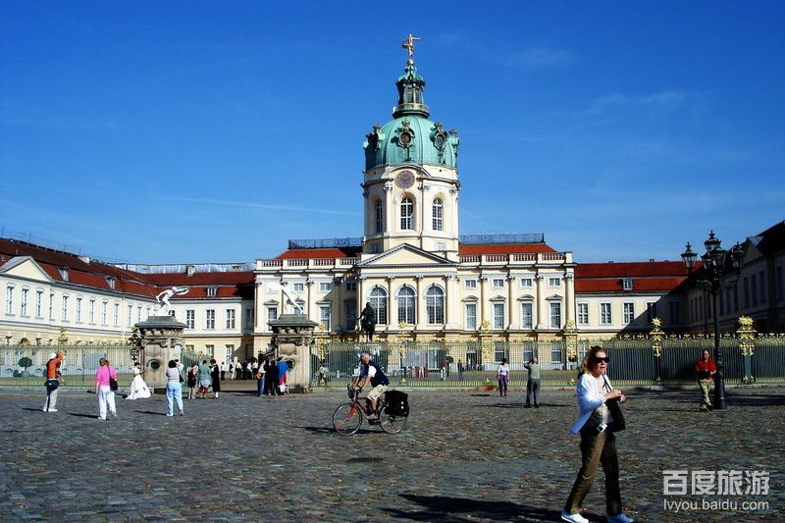
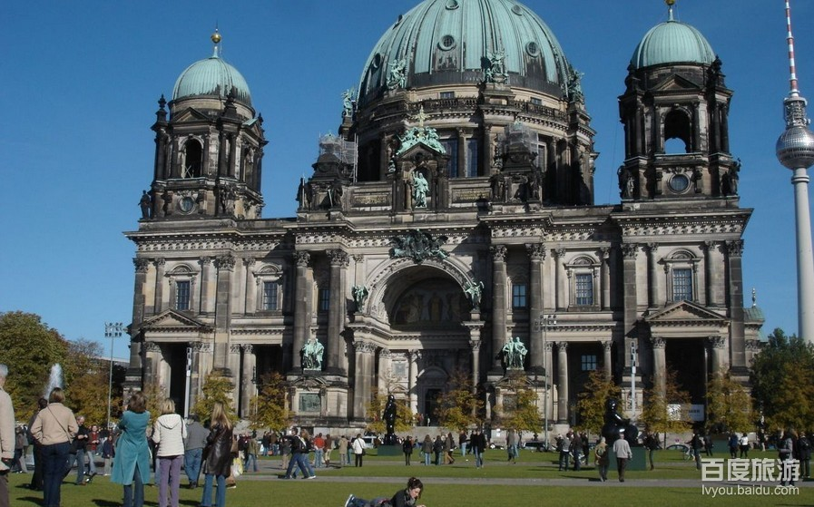
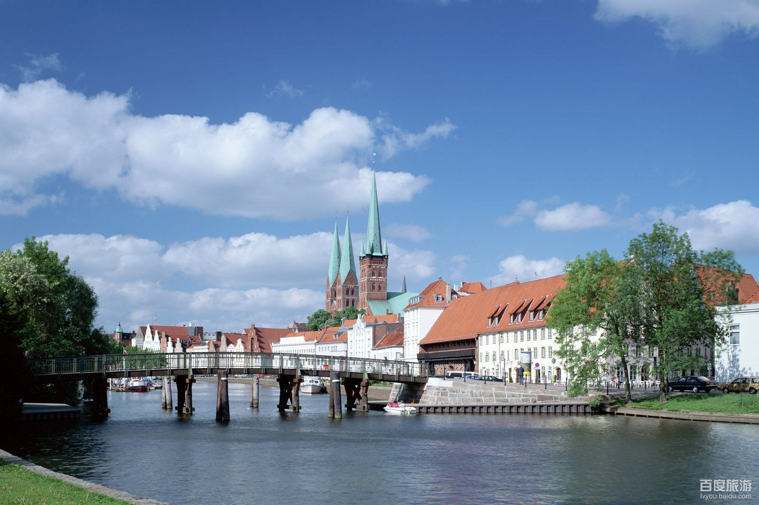
她有着3000多年的建城史
她有着众多历史各个时期遗留下来的建筑
她是德国文化最大的对外窗口
Berlin：Es ist eine sehr schöne alte Stadt
柏林以博物馆，歌剧院，电影院众多而出名
是德国文化的对外窗口；
这里有很多古典建筑和现代建筑群，古典与现代建筑艺术互相映衬，相得益彰，体现了德意志建筑艺术的特色；
柏林是座文化名城，全年几乎都有文化节，常常瞬眼间，街道就变成了舞台，行人变成了观众；

Slide 9
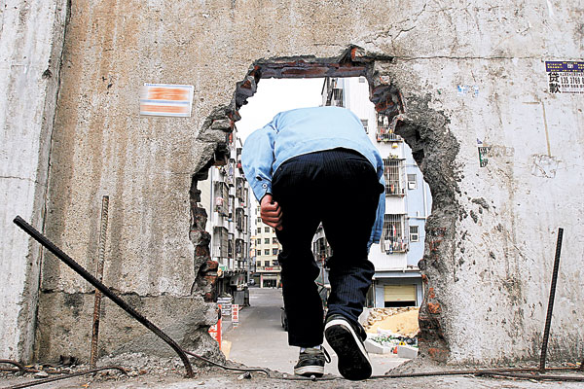
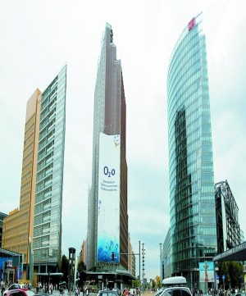
柏林
Modern
重生之城
Wiedergeborene
Stadt：二战后柏林被分区战领，被一道柏林墙分为东柏和西柏，国家分裂为东德和 西德
1990年，东欧剧变，东德和西德统一，柏林迎来新生
柏林重新成为欧洲的中心，金融之都，交通枢纽，国际学术交流中心 etc.
人们推翻柏林墙，代表着东西德开始走向统一，柏林迎来新生
最现代化的建筑重新定义着城市的轮廓，散发着迷人的诱惑力

Slide 10
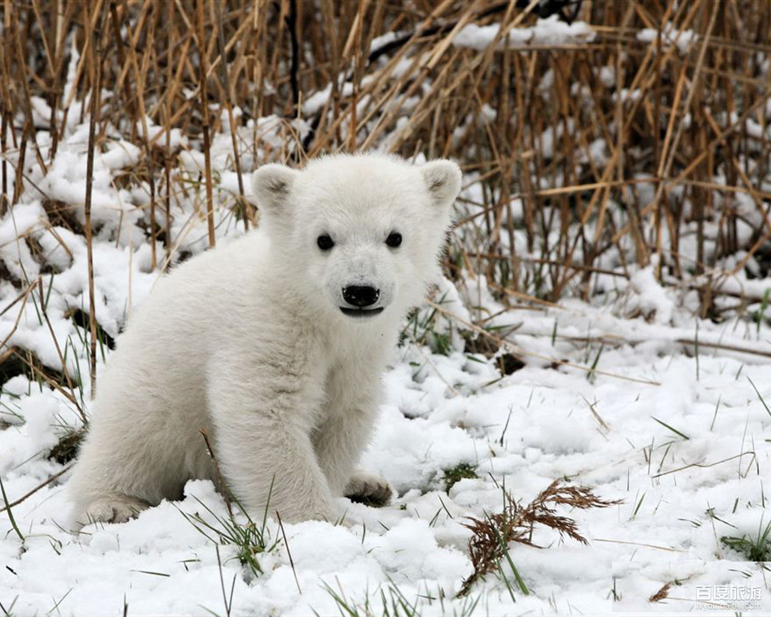
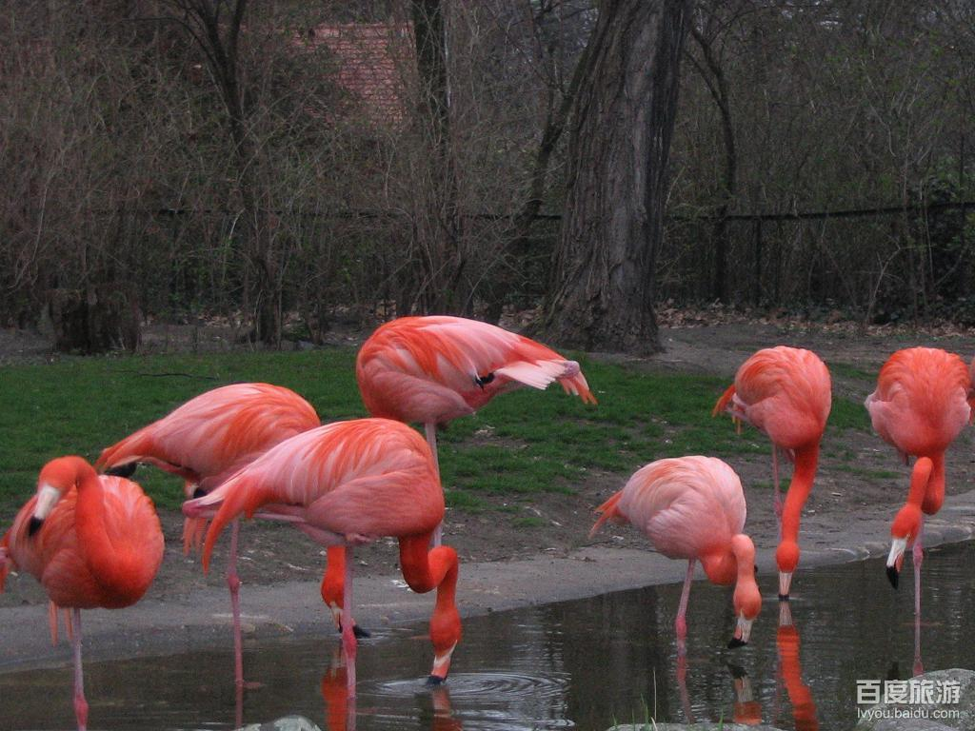
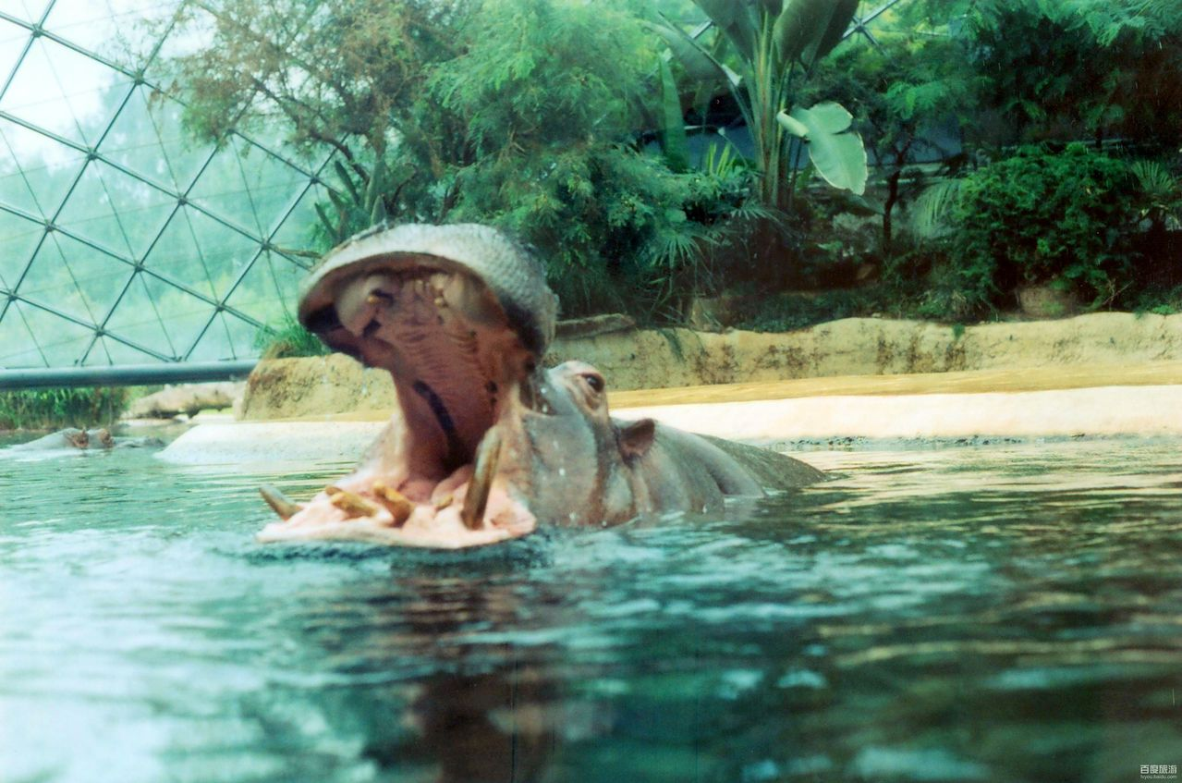
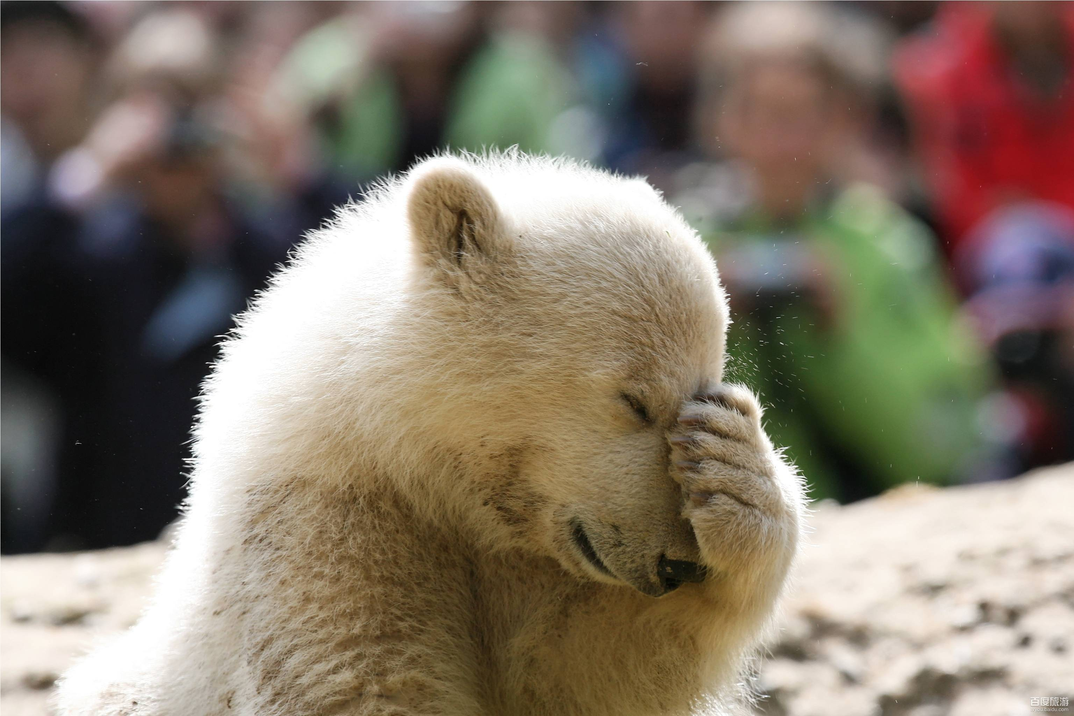
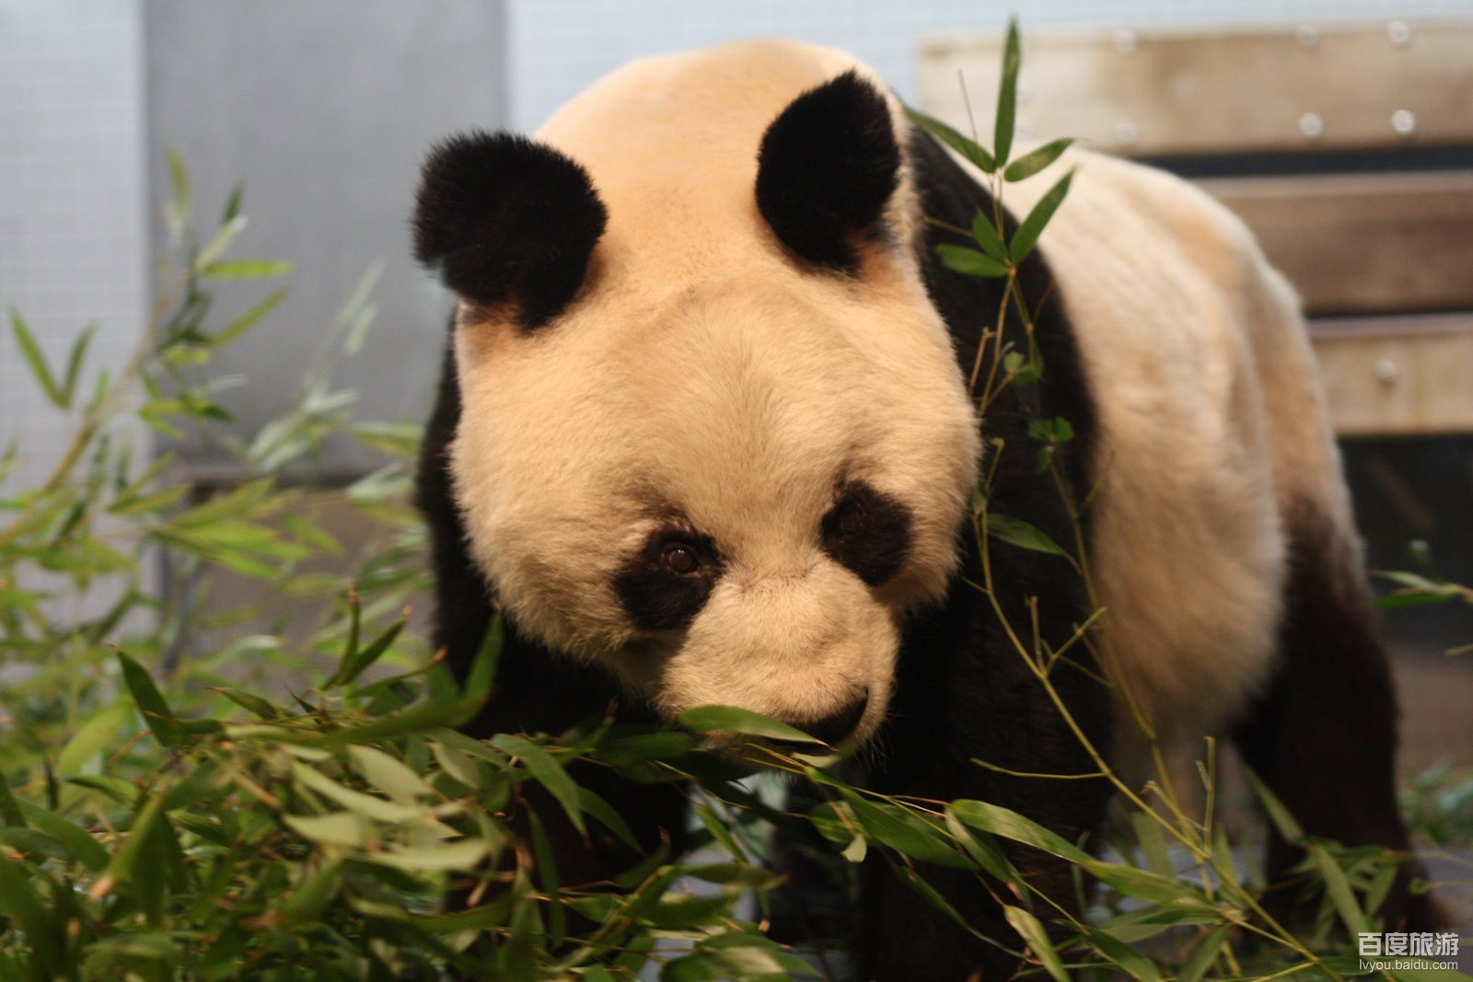
目的地指南
柏林动物园Berliner zoo
景点信息
开放时间：9:00a.m.-18:30p.m.
冬季 (10.15-03.14)9:00a.m.-17:00p.m.
夏季 (03.03-10.14)9:00a.m.-18:30p.m.
门票价格：成人11EUR；学生8EUR；儿童5,5EUR
柏林动物园是德国的第一个动物园。柏林动物园已迅速发展成为世界上收集动物种 柏林动物园类最多的大动物园之一，饲养著约885种共5,350只动物。
著名的特色是布氏馆，是世界上最大动物园建筑物之一。馆内设有能容纳几百种鸟类的巨大鸟舍。鸟舍两侧是猫科野兽的笼子以及蜥蜴类和蛇类的育养箱，而整个建筑又长满了从国外引进的热带植物。该动物园还有异常巨大的自然露天围栏，用于饲养美洲野牛、骆驼、美洲驼以及其他有蹄类动物，并用于养北极熊。
柏林动物园克努特

Slide 11
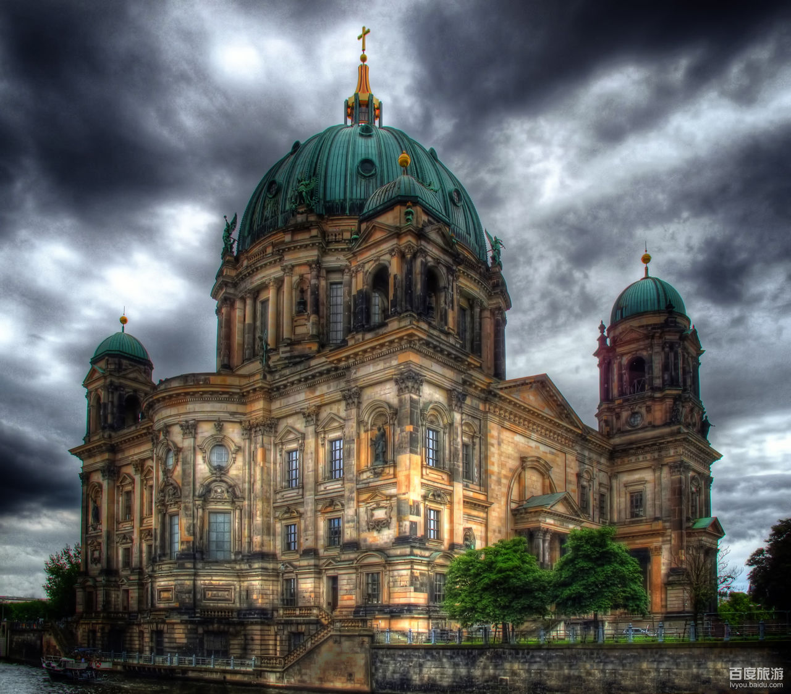
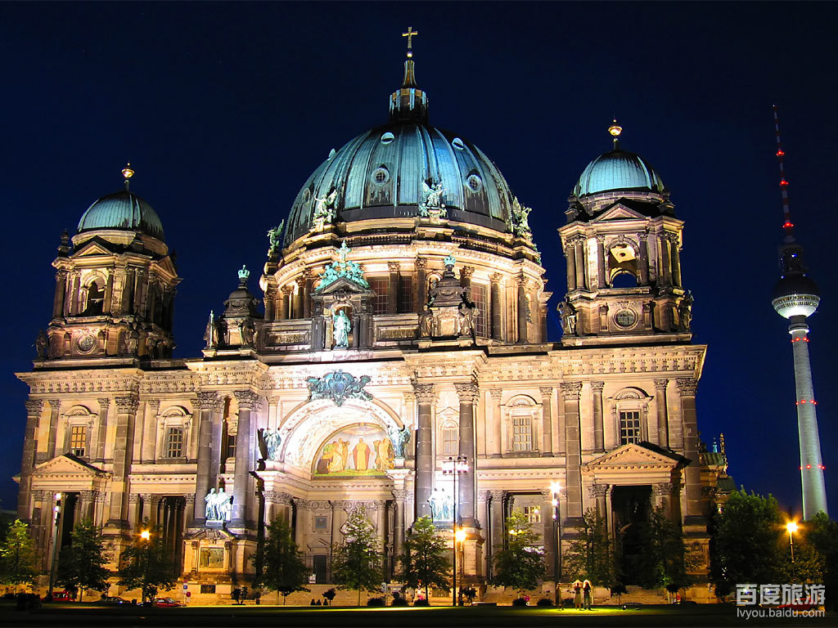
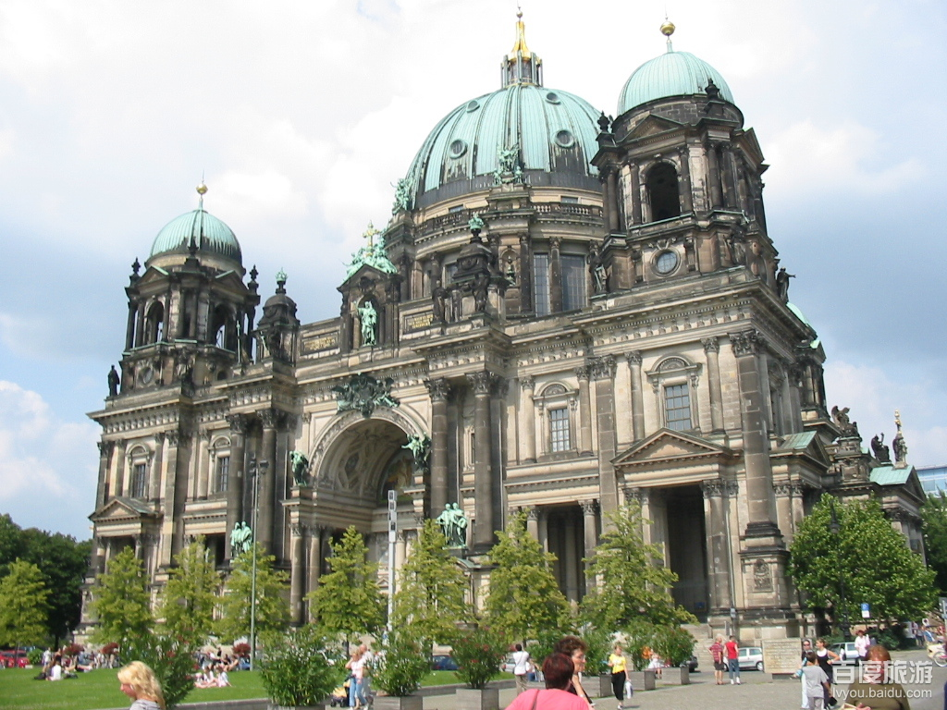
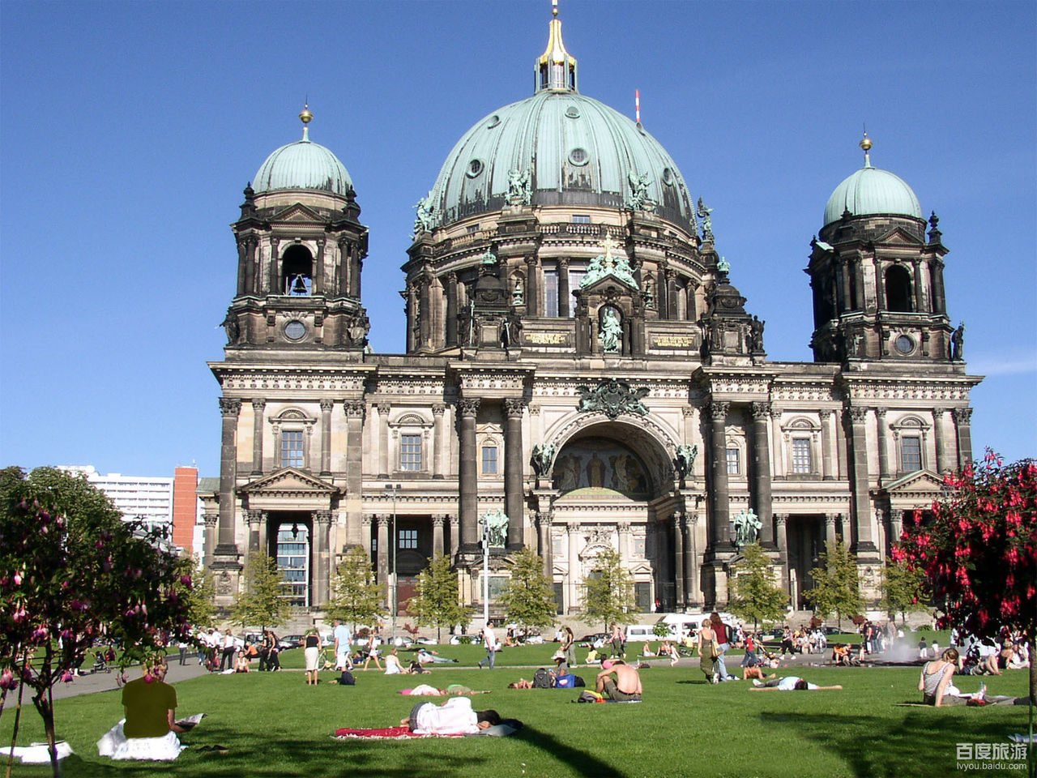
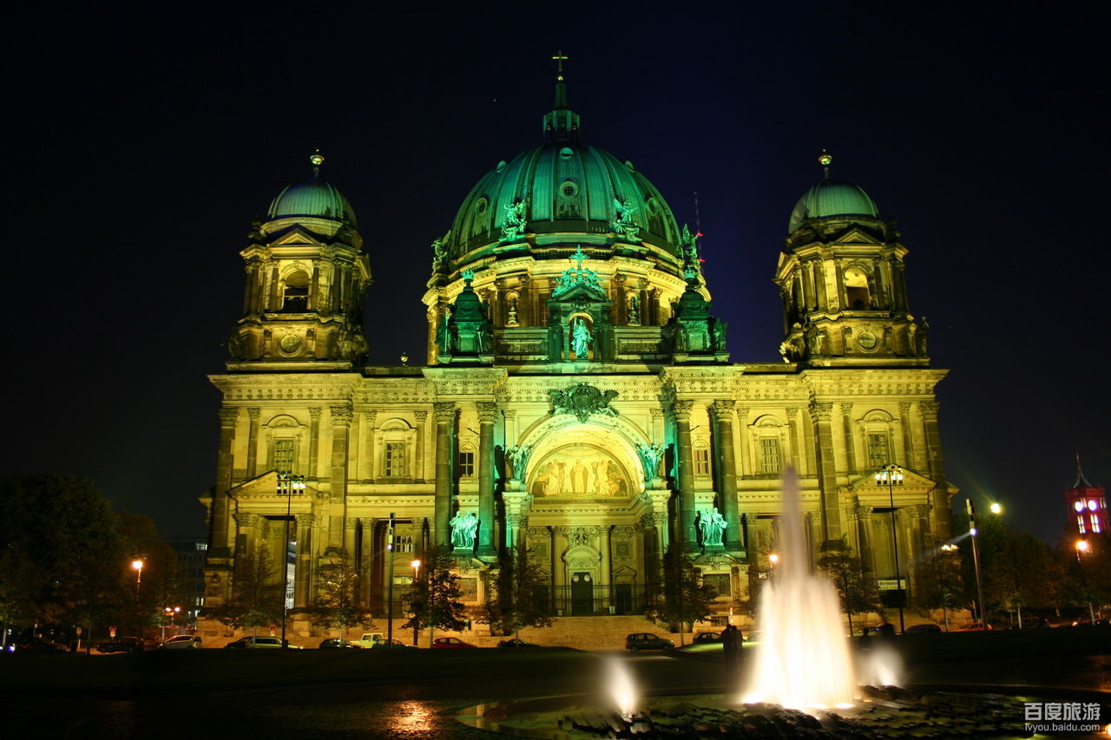
目的地指南
柏林大教堂
景点信息
开放时间：9：00-19：00
周一至周六9：00-19：00，周日12：00-19：00，在闭馆前30分钟停止入场；
教堂穹顶的参观结束时间为17：00，16：00时便停止入场。
门票价格：成人5EUR、优惠价3EUR。
柏林大教堂（Berliner Dom）是基督教路德宗教堂，位于德国柏林市中部博物馆岛的东端。曾是德意志帝国霍亨索伦王朝的宫廷教堂。教堂内部修饰富丽豪华，其中最创珍贵的是大选帝侯及夫人Dorothea，弗里德里希国王一世及王后索菲·夏洛滕的棺材价值连城。主圣坛是1850年F·A·Stüler的作品。美术馆非常值得一看，风景独特。每天下午3点可以欣赏免费的管风琴演奏。

Slide 12
目的地指南
【其他活动】：
柏林马拉松
柏林马拉松已有将近40年的历史，是世界马拉松赛事的重要组成部分。在比赛沿途，除了热情高涨的观众为参赛者加油助威，还会有许多街头文艺表演。从观看比赛的活动中，您会体会到柏林人的热情与活跃
柏林电影节
已走过60载的柏林电影节是中国电影业的宝地。中国已有众多电影在这里捧奖而归。每年二月的柏林电影节期间，柏林就成为电影工作者和爱好者的圣地。
文化狂欢节
柏林是一个宽容的国际大家庭，有来自180多个国家的人们共同生活在这个城市中。在每年五六月份基督升天节期间举行的文化狂欢节便是柏林国际大家庭的最好展示。这期间，在柏林生活的各国朋友会穿上他们家乡的民族服装，走上街头载歌载舞，并在克罗依茨贝格区的大舞台上演出。
【注意事项】：
众所周知，柏林是欧洲最安全、包容性最强的城市之一。在夜间行走通常不会遇到危险，像任何城市一样，这里有着为数众多的安全设施。
尽管有不少负面报道，柏林的种族攻击还是十分罕见的。但不论你的肤色是哪种，如果你看到任何“白皮肤”（穿着带鞋带长统靴的光头男人），请马上走开。
避免毒品的理由很明显，但还是要特别提醒：这里很多毒品是由类似黑手党的组织经销的，十分危险。

Slide 13
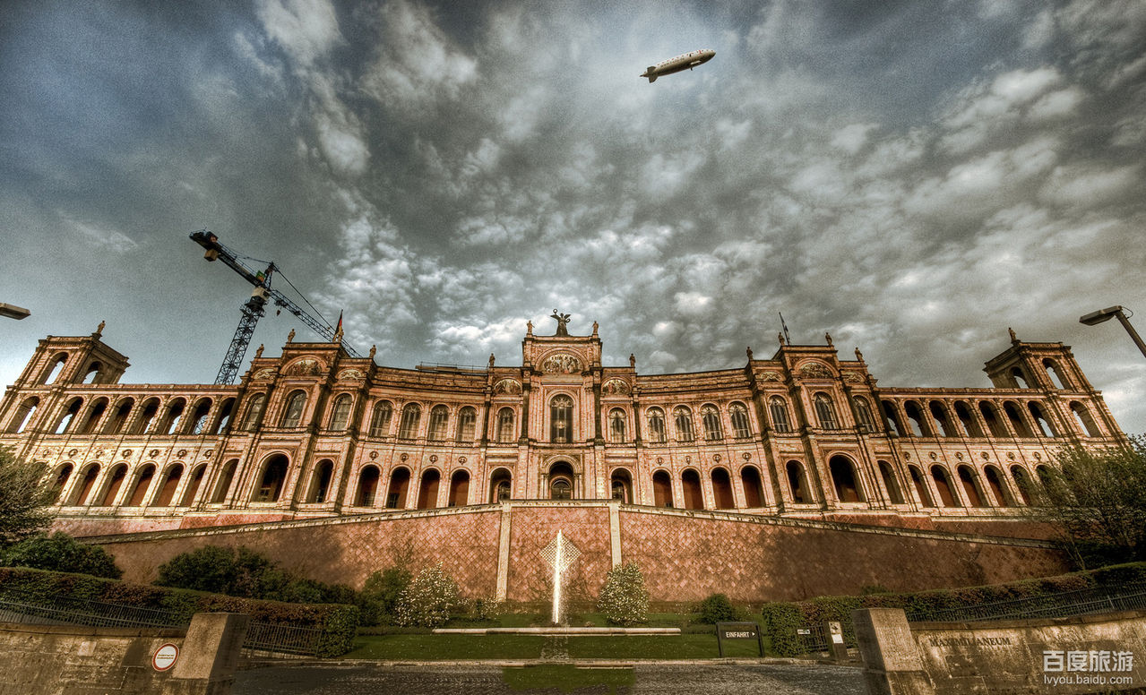
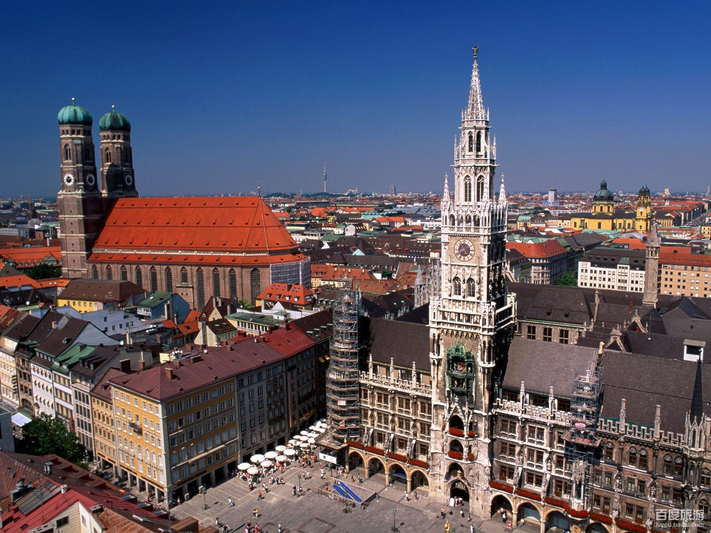
在慕尼黑（München）不可错过高贵雅致而又历史悠久的皇宫区以及具有鲜明特色的圣母教堂；哥特式的新市政厅、古罗马式的国王广场以及各式现代化的建筑，一座连一座，让你仿佛走进了建筑历史的长廊，不禁感叹“欧洲建筑博物馆”之名的确名不虚传。
慕尼黑是德国巴伐利亚州的首府，是德国南部面积第一大城，全德国第三大城市。这里既有梦幻之车-宝马，也有梦幻的城堡-新天鹅堡（Neuschwanstein ）。
一年一度的啤酒节（Oktoberfest）让整个城市都沉浸在欢乐的气氛中，活泼的巴伐利亚人脸上总是洋溢着笑容，并且这种欢乐和自由的氛围已经成为吸引世界各地旅游者的一个重要因素。

Slide 14
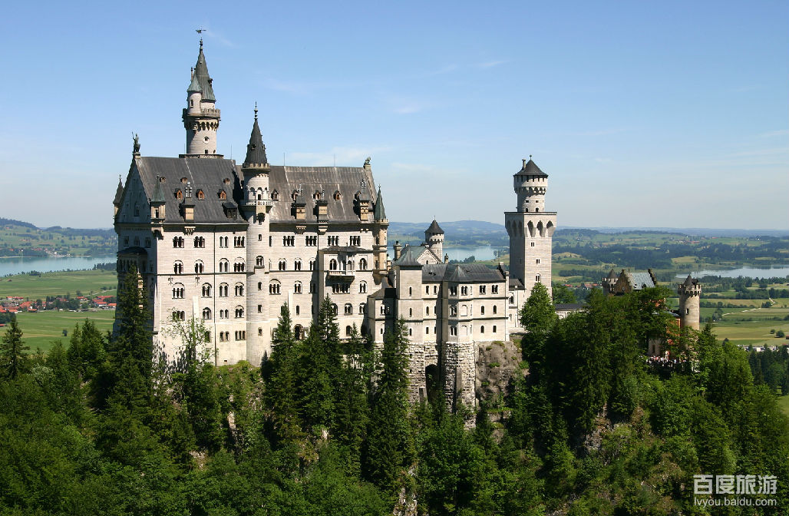
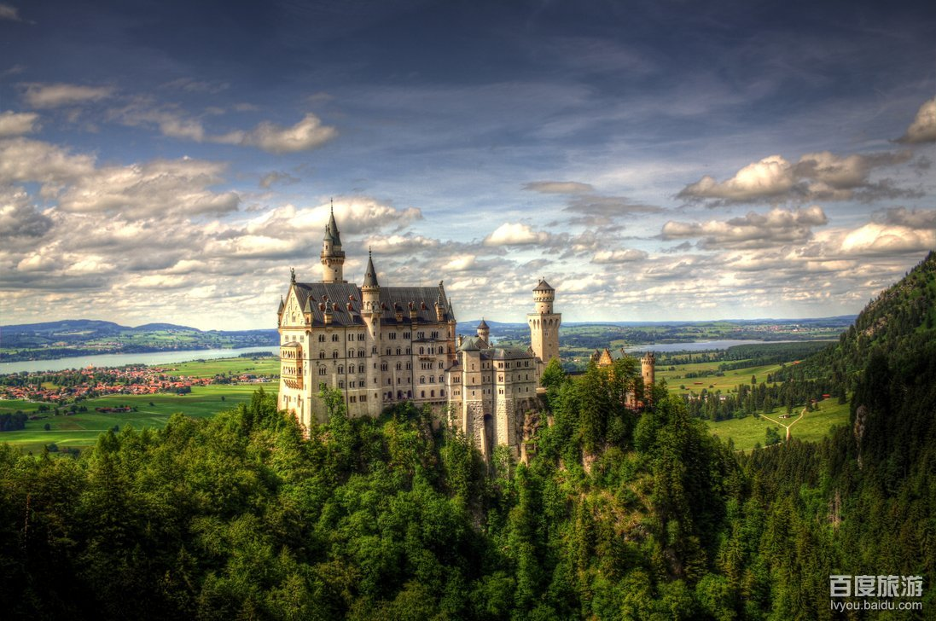
慕尼黑
目的地指南 景点介绍 发现新堡 文化地理
新天鹅堡（ Neuschwanstein ）如果世界上只允许有一座童话城堡存在，那它的名字一定是新天鹅堡
这座城堡是巴伐利亚国王路德维希二世的行宫，位于慕尼黑以南的阿尔卑斯山麓，建于1869年。
从奥格斯堡到富森,光是坐火车一路的风景都会让遐思神往。这犹如人间仙境的地方藏着有关魔法、国王，骑士的古老的民间传说，还有那无边原始的森林、柔嫩的山坡、无边的绿野上漫步着成群的牛羊，积雪终年的阿尔卑斯山和无尽宽阔的大湖
这座城堡是德国境内受拍照最多的建筑物，也是最受欢迎的旅游景点之一；
是德国的象征(Symbol)，世界上没有一个国家像德国那样拥有如此众多的城堡，据说目前仍有14000个；
由于是迪斯尼城堡的原型，也有人叫白雪公主城堡；
新天鹅岩城堡的名字来源于中世纪，来源于天鹅骑士的传说；

Slide 15
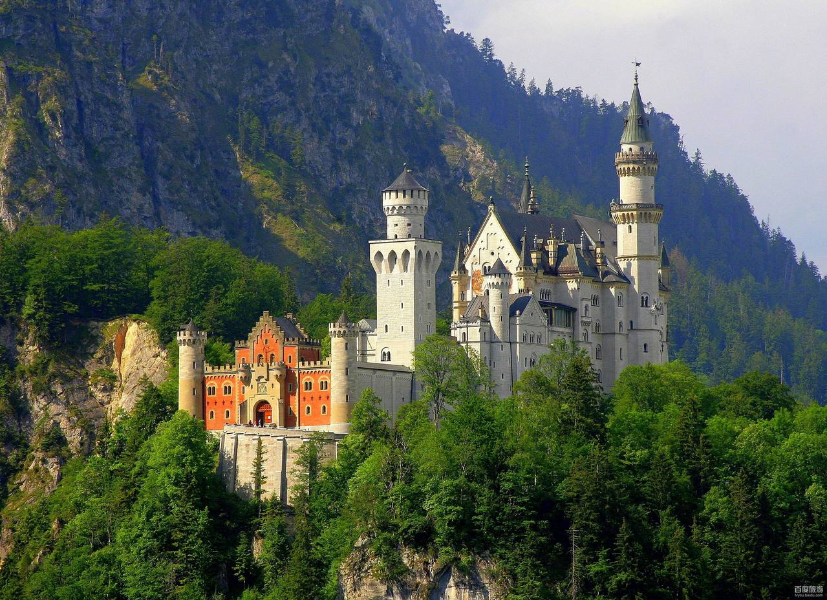
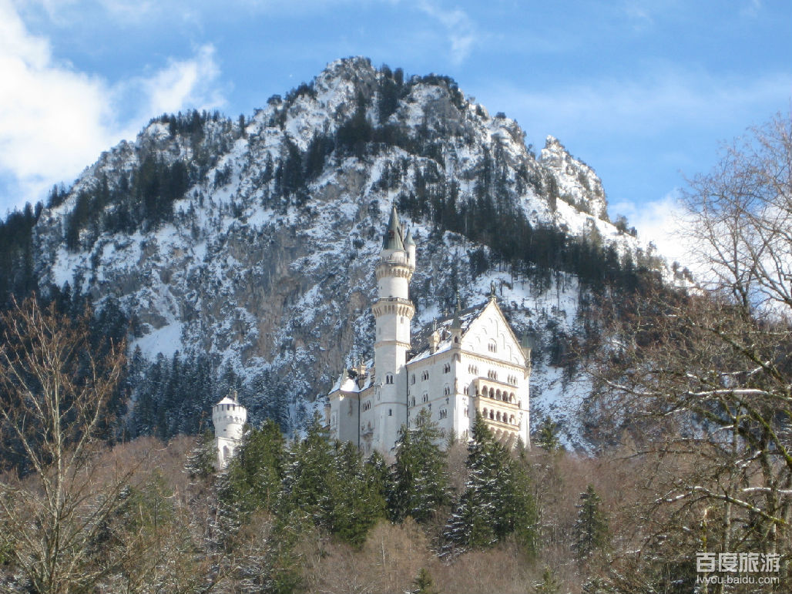
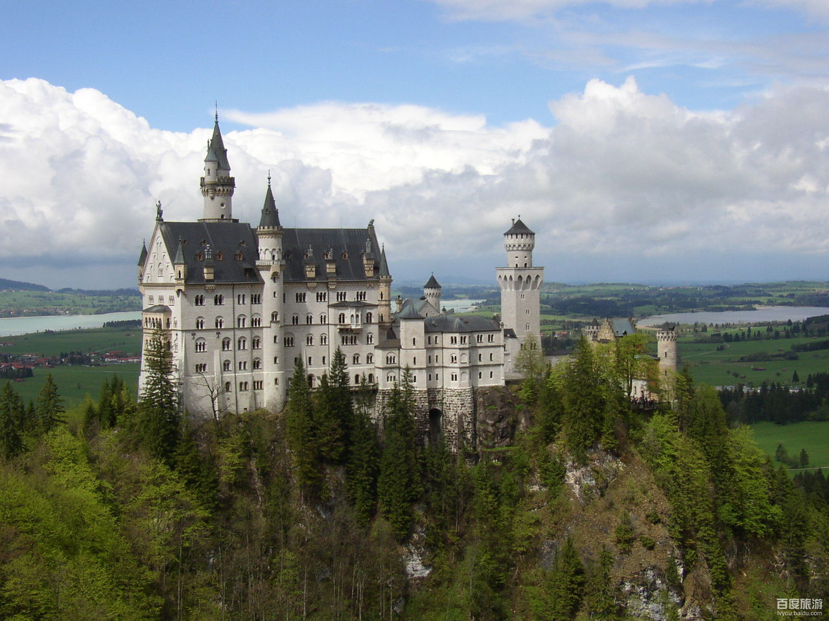
新天鹅堡
目的地指南 景点介绍 发现新堡 文化地理

Slide 16
目的地指南
【其他活动】：
慕尼黑啤酒节（Das Münchener Oktoberfest）
【时间】：每年的九月末到十月初，在慕尼黑举行，持续两周；
【介绍】：慕尼黑啤酒节原名“十月节”，起源1810年10月12日，因为在这个节日期间主要
的饮料是啤酒，所以人们习惯性地称其为啤酒节。每年九月末到十月初举行，持续
两周，是慕尼黑一年中最盛大的活动，也是世界三大啤酒节之一。
【活动】：开幕式，盛装巡游（最热闹），啤酒帐篷，特色餐饮
【其他信息】：
慕尼黑同时也是世界知名的高档汽车品牌宝马（BMW）的故乡，宝马的总部宝马大厦位于此地，离奥运匹克公园不远。

Slide 17
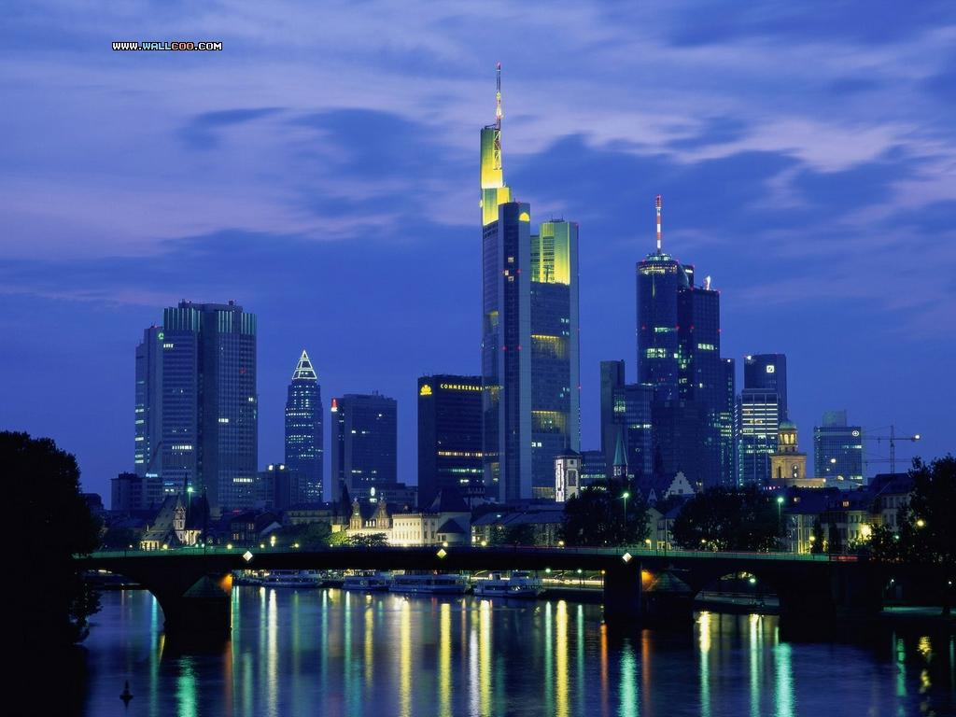
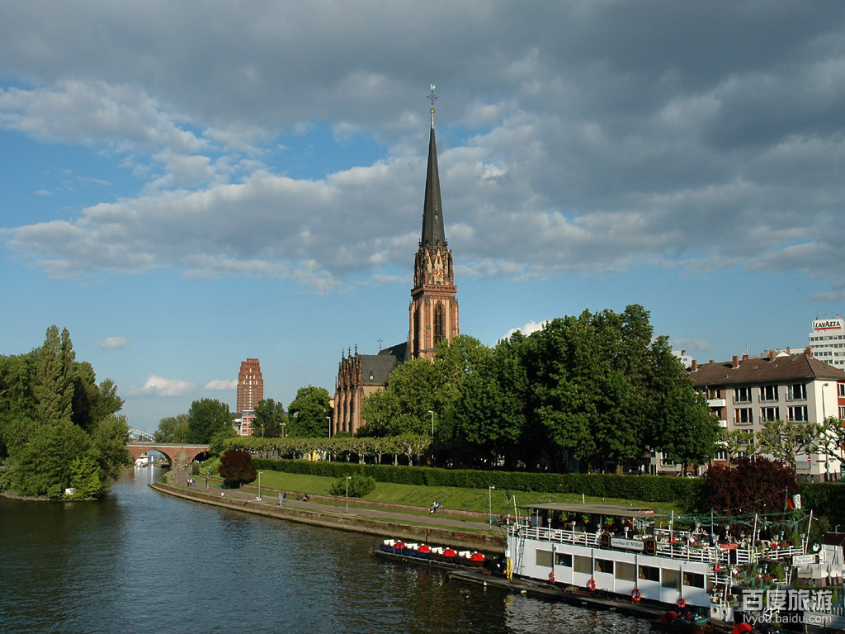
法兰克福
Frankfurt ▪ Deutschland
法兰克福，位于莱茵河中部的支流美因河的下游因此正式全名为美因河畔法兰克福。是德国重要工商业、金融和交通中心，黑森州最大城市，。它也是德国最大航空站、铁路枢纽。也是著名诗人歌德的故乡；被誉为“美茵河畔的耶路撒冷”、“德国最大的书柜”。
Modern
Tradition
双面之城
法兰克福的现代体现在城市建设和经济成就上，这里不仅有着欧洲最高的现代建筑，还有大型的购物区“采尔步行街”以及国际著名的展览会；
欧洲央行、德意志央行等众多银行都将总部设于此；
法兰克福的传统与古老则体现在遗留在这座城市里的建筑上还有那种城市的人文气息中，它是一座文化名城。这里是世界文豪歌德的故乡，歌德的故居就在市中心。
法兰罗马贝格广场克福有17个博物馆和许多的名胜古迹，古罗马人遗迹、棕榈树公园、黑宁格尔塔、尤斯蒂努斯教堂、古歌剧院等都值得游人一看。

Slide 18
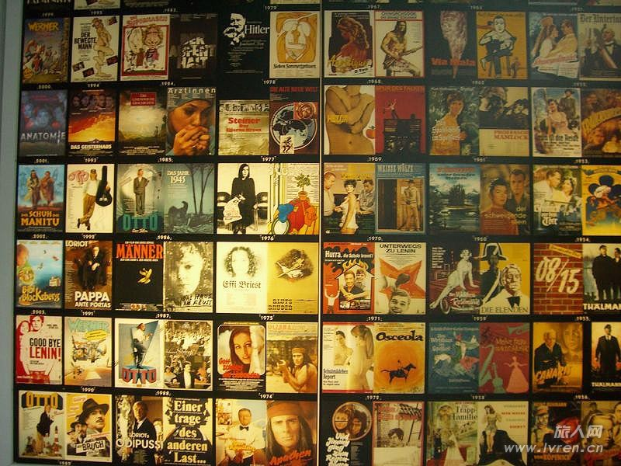
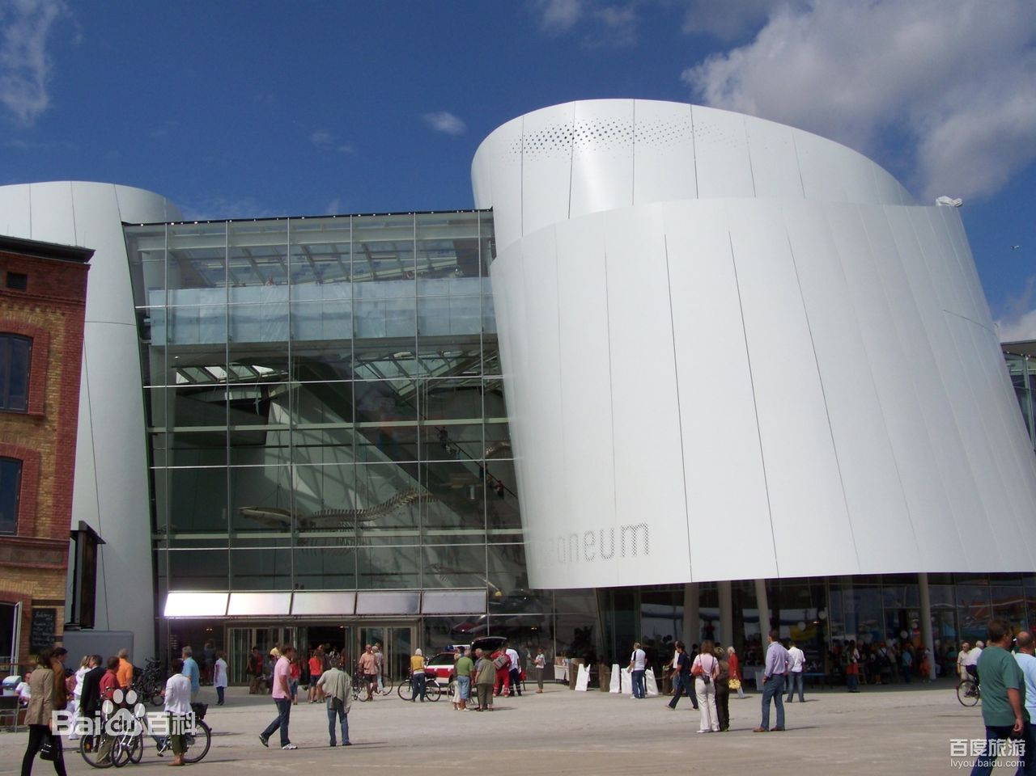
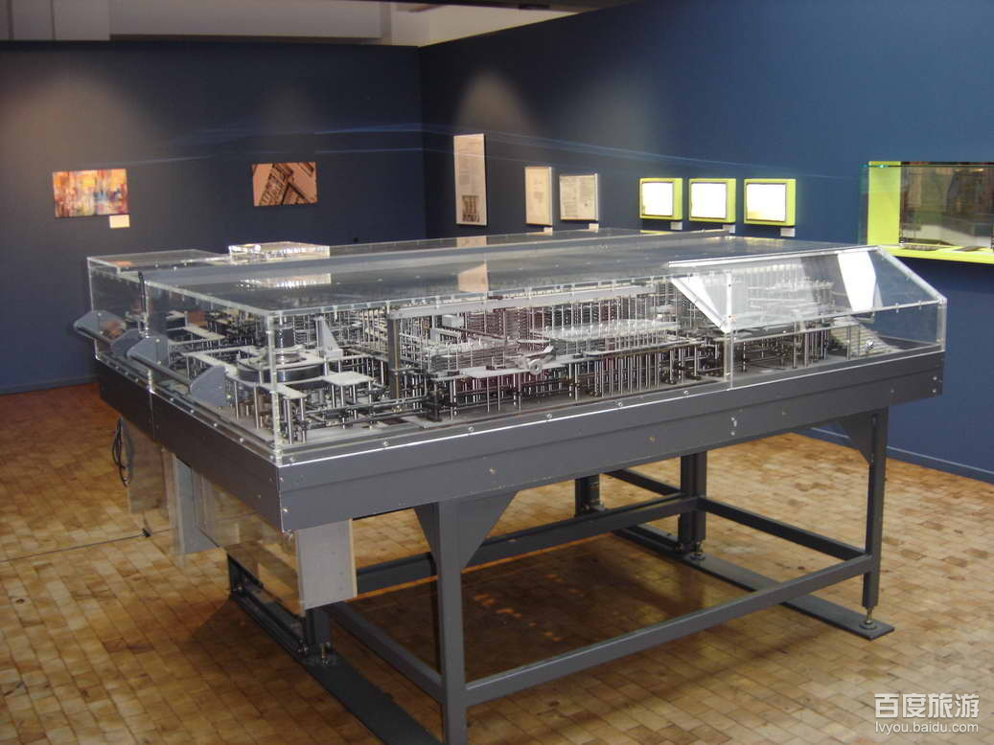
Modern
法兰克福
德国电影博物馆
Deutches Film Museum
在法兰克福，你能找到全德国最杰出的电影艺术博物馆；位于波兹坦广场的这座博物馆是德国有史以来第一座以电影为主题的展览馆。
一楼，着重以物品编年史的手法向游客展出电影的发展历程，包括：雷诺1882年发明的“实用镜”，爱迪生1889年发明的活动电影放映机，卢米埃兄弟1895年发明的“电影机” 的复制品等；
同时，还会向游客展示现代电影如何制作电影特效，如电影侏罗纪公园等
二楼，以收藏和演示旧电影为主

Slide 19
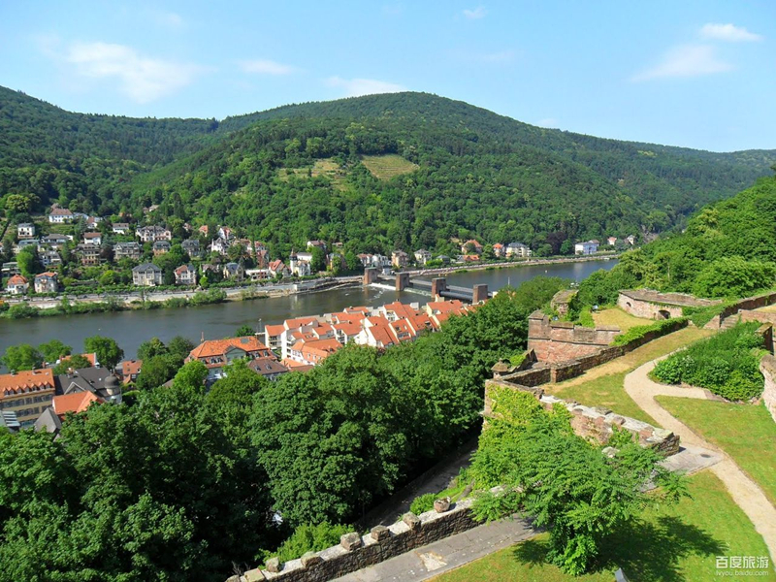
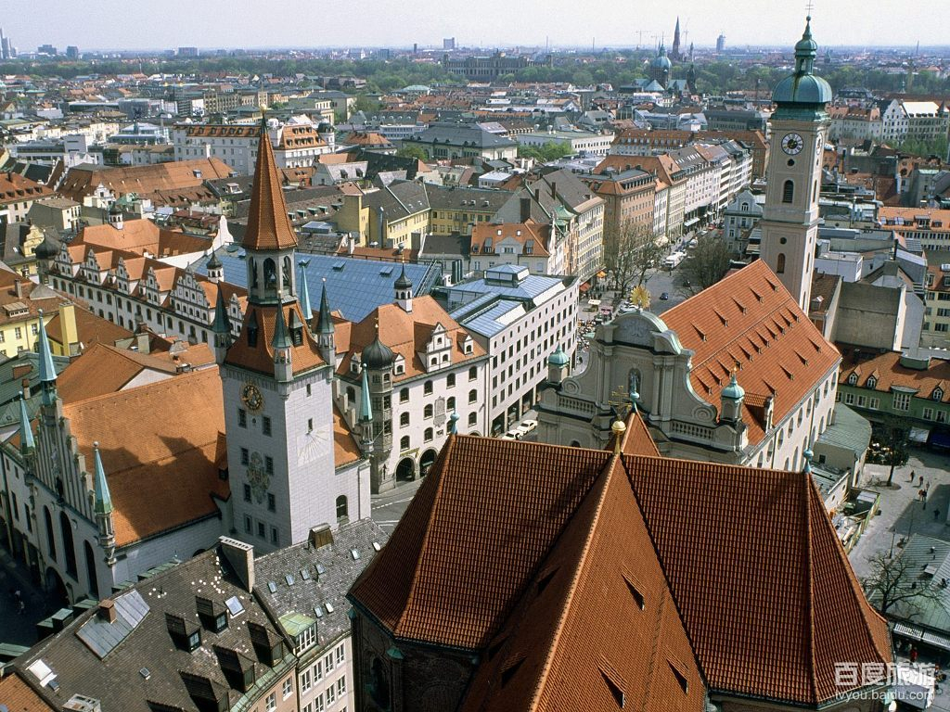
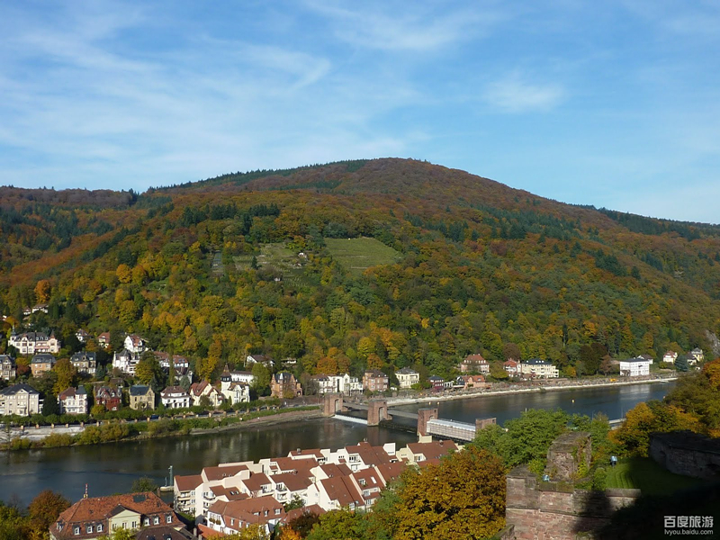
Tradition
法兰克福
海德堡老城
海德堡老城在内卡河南岸傍河而建，为长条形。尽管老城也十分现代化，但街道、小巷、和主要建筑都保留了原来的古朴风格。主街为豪普特街（Hauptstrasse），与内卡河平行，全长约1.6公里，为步行街。这条街的西端为俾斯麦广场，东端为集市广场。
古城堡(Schloss)
红褐色古城建在巨大的山崖上，最早建于13世纪，历史上经过几次扩建，形成哥特式、 巴洛克式及文艺复兴三种风格的混合体，整个城堡有高大的围墙、塔楼、宫殿和英国式的花园，曾经是欧洲最大的城堡之一。在30年战争期间遭到毁坏， 如今大部分已经是废墟了。城堡里保存了一个巨大的葡萄酒桶，有8米高9米长可以装22万升酒。城堡里还设有德意志药店博物馆 (Deutsches Apotheken Museum)，展示有16－18世纪的药草和制药的器具。城堡的平台是俯瞰整个城市最好的观景点。

Slide 20
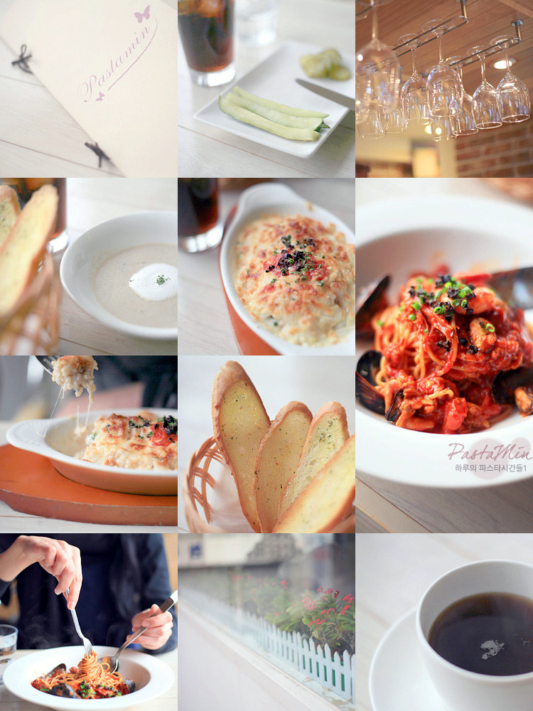
Deutsches Essen
德意志式饮食
德国没有统一的德国菜，所以也“德国菜”这个概念，但有很多的地方特色菜肴；
德国美食与"民以食为天"烹饪技术举世闻名的中国相比，德国的饮食不免人觉单调乏味。有人说德国的饭菜无非清煮、白炖加烤制，这同德国人呆板、拘泥的性格一样不讨人喜欢。不过现在如果你去德国，则大可不必为此苦恼了。由于世界各国的美食家云集德国，你在此可品尝到世界各国的美味佳肴，不论是法式、俄式、意大利式，还是日式及中餐等等都能见到。

Slide 21
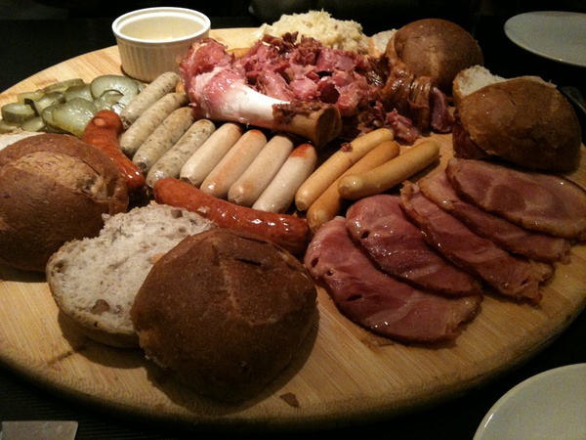
德国人的一日三餐
德国人很和中国人一样，是一日三餐制，而且用餐十分用心和准时，讲究健康；
早餐一般在七点，午餐一点，晚餐七点。
有的地方午餐和晚餐之间喝午后咖啡，吃蛋糕。
德国人最讲究、最丰盛的不是午餐、晚餐，而是早餐，在旅馆或政府机构的餐厅，早餐大都是自助形式，有主食、肉类、蔬菜、饮料、水果等，不仅品种丰富，且色香味俱佳。而在普通百姓家，不论其家境穷富，其早餐的内容一般般都大同小异：首先是饮料，包括咖啡、茶、各种果汁、牛奶等，主食为各种面包，以及与面包相配的奶油、干酪和果酱，外加香肠和火腿。
中餐多以快餐形式解决，
晚餐多冷餐，内容会比中餐丰盛
除此之外，有些人喜欢在下午四五点加餐，喝茶

Slide 22
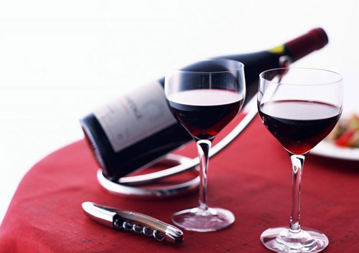
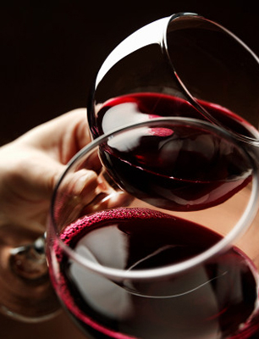
1
葡萄酒Wein
德国人还喜好喝酒，酒类年消耗量居世界第二位，啤酒的销量居世界首位；由此衍生出一个著名的“慕尼黑啤酒节”
德国气候条件很适合葡萄的生长，优越的自然条件加上高超的酿造技术，出产优质的葡萄名酒；

Slide 23
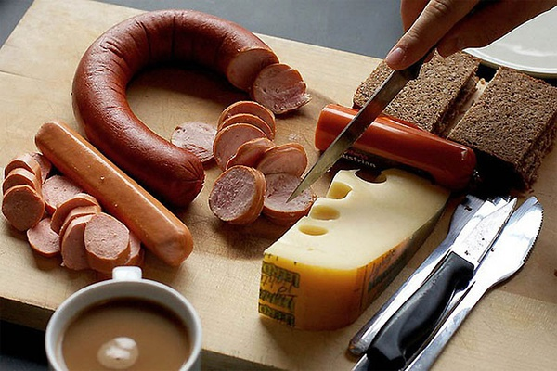
Deutsche Menschen lieben Fleisch und Wurst am meisten
Das traditionelle deutsche Frühstück enthält Wurst / Kaffee / Brot
2
传统的德国早餐，香肠、黄油面包加咖啡。
德国香肠Wurst
德国人都有点重口味，德国人尤其喜好香肠（Deutsche Wust），德国香肠就有1500多种，其中仅水煮小香就有780多种，最受欢迎的要算是润口的肉肠，原肠类包括耐贮腊肠和调味浓厚的瘦肉香肠。

Slide 24
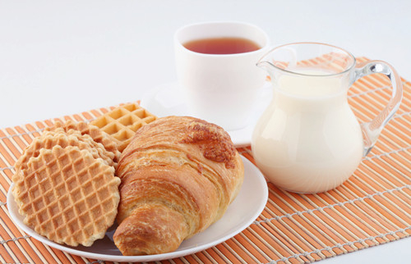
轻口味系列
3
面包Brot
吃香肠必有面包与之相配，在面包的生产方面德国也可称得上是质量和数量的世界冠军。德国每天出炉的芳香扑鼻的小面包、角形小面包、"8"字形烘饼和长面包就有1200多种，此外，还有300多种其他不同种类的面包。

Slide 25
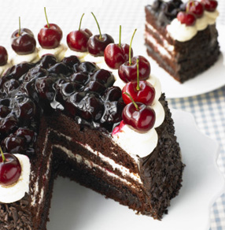
4
黑森林蛋糕Schwarzwälder Kirschtorte
德国南部有一处名为黑森林的旅游胜地，盛产黑樱桃。因此，当地的人会把过剩的黑樱桃夹在巧克力蛋糕内，并涂上鲜奶油及洒上巧克力碎片，便制成了黑森林蛋糕。传至其他地方时，由于没有黑樱桃，因此黑森林蛋糕亦省略了黑樱桃，变成了巧克力蛋糕。

Slide 26
Danke für Ihre Aufmerksamkeit!
作者姓名：刘冬妮
工作单位：辽宁对外经贸学院
联系方式：18698621126

